Slide 1
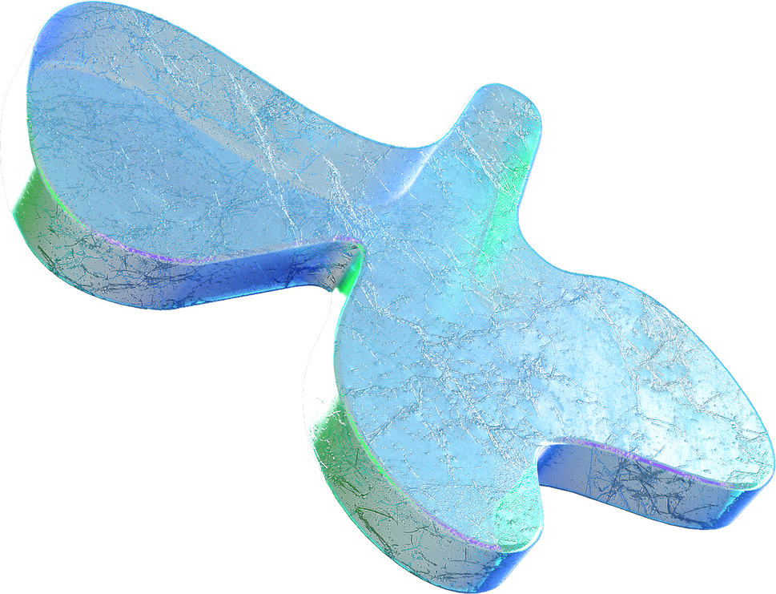
TEAM: HACKERS.
SEGURIDAD PUBLICA EN TU COMUNIDAD.
Ingeniería en Sistemas Computacionales e Ingeniería en Gestión Empresarial.

Slide 2


Slide 3

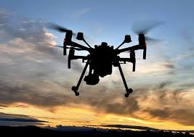
¿QUÉ ES “CUSTODIA”?

Slide 4
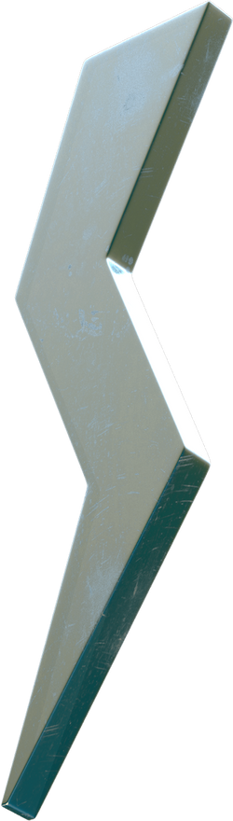
Tecnología aplicada
¿Somos los unicos?
Qué tienes que saber

Slide 5
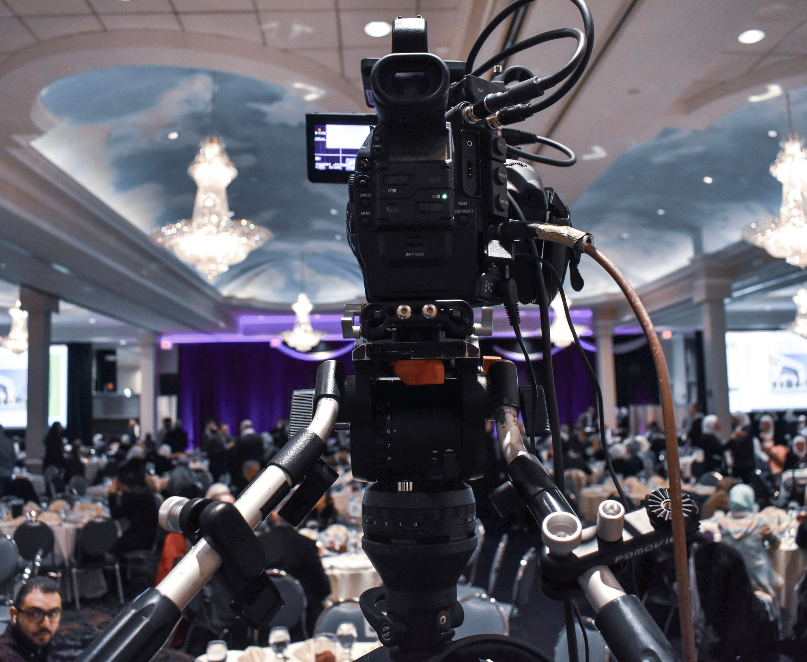
Concientización
de seguridad públia

Slide 6
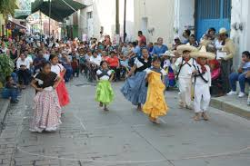
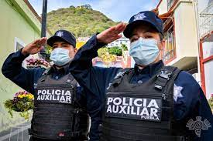

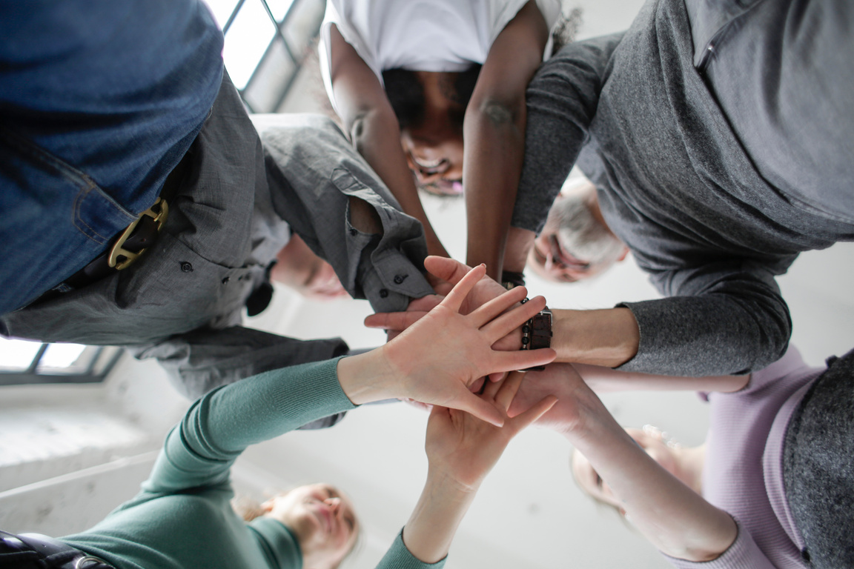
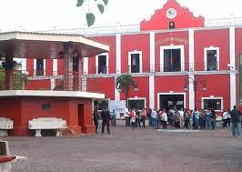
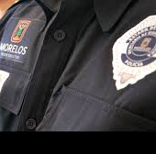
IMPACTO SOCIAL
página 6

Slide 7




Sostenibilidad y Ética

Slide 8
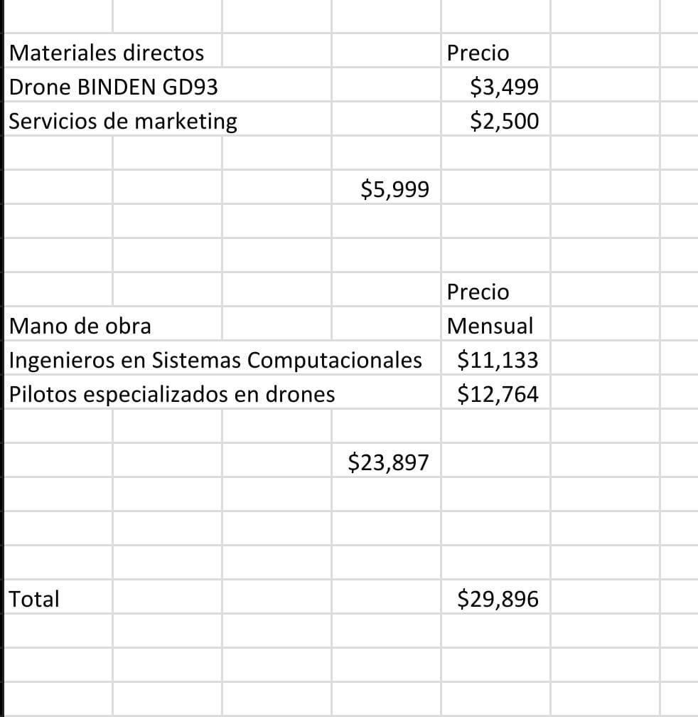

RENTABILIDAD

Slide 9




¡Gracias por tu atención!
¿Ya estás listo para invertir?

Slide 10
Herramientas tecnológicas para el desarrollo
Drones: Los drones son una de las herramientas principales bastante útiles, que nos ayudará a poder alcanzar nuestro objetivo de aumentar la seguridad, ya que estos pueden facilitar en gran medida el recorrer grandes áreas, en el menor tiempo posible, facilitando así el poder encontrar a personas.
Internet: El internet es una de las herramientas principales que no puede faltar, ya que, gracias a este podremos difundir o transmitir información de forma rápida, para lograr tomar las medidas necesarias de acuerdo a la situación que se pueda presentar.
Redes sociales: Las redes sociales actualmente juegan un papel muy importante a la hora de difundir información a la comunidad, lo cual nos puede facilitar transmitir información útil a la comunidad.
Inteligencia artificial: Aunque no sea demasiado su uso, es bastante útil a la hora de automatizar ciertos procesos, como el proceso de reconocimiento de rostros, ya que haría más fácil
para el piloto lograr procesar la información, que si lo hiciera de forma manual.

Slide 11
Especificación técnica
-Empezaremos importando las librerías que se utilizarán para el proceso de reconocimiento facial.
-Que se cargaran la imagen al analizar.
-Se detectarán los rostros que contenga la imagen.
-Después se procesa cada rostro detectado en la imagen extrayendo las características faciales de cada rostro.
-Se comparan las características faciales con una base de datos que contenga imágenes ya conocida.
-E imprime el resultado de la comparación.
-Y se le pedirá que dibuje un rectángulo en el rostro detectado.
-Luego le pediremos que escriba el nombre del rostro detectado.
-Y para finalizar le pediremos que nos muestre los rostros identificados.

